Slide 1
Apocalyptische tijden

Slide 2
Apocalyptische tijden
Jesaja 24-27: een kleine apocalyps

Slide 3
Apocalyptische tijden
Jesaja 24-27: een kleine apocalyps
Het wordt nog erger dan je denkt: Gods afrekening

Slide 4
Apocalyptische tijden
Jesaja 24-27: een kleine apocalyps
Het wordt nog erger dan je denkt: Gods afrekening
Het wordt nog mooier dan je je voorstellen kunt: een nieuwe nabijheid van God

Slide 5
(Voorzichtig) gejuich

Slide 6
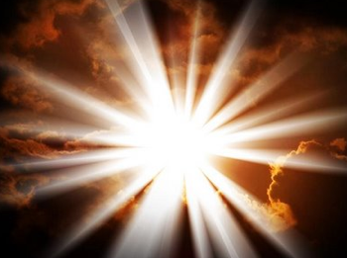
(Voorzichtig) gejuich
Heilig heilig heilig!

Slide 7
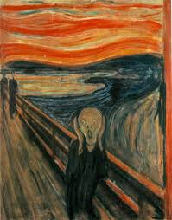
Ik juich niet mee
Heilig heilig heilig!
Ik doe niet mee:
wee mij!

Slide 8
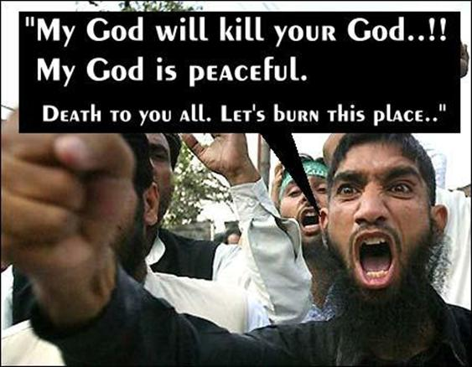
Ik juich niet mee

Slide 9
Ik juich niet mee

Slide 10
Ik juich alvast een beetje mee
Ik probeer een voorzichtig begin te maken, in elke kerkdienst opnieuw

Slide 11
Apocalyptische tijden
Het wordt nog erger dan je denkt: Gods afrekening
Het wordt nog mooier dan je je voorstellen kunt: een nieuwe nabijheid van God

Slide 12
De lof op God wint het
Op deze berg richt de HEER van de hemelse machten
voor alle volken een feestmaal aan:
uitgelezen gerechten en belegen wijnen,
een feestmaal rijk aan merg en vet,
met pure, rijpe wijnen.

Slide 13
De lof op God wint het
Op deze berg vernietigt hij het waas
dat alle volken het zicht beneemt,
de sluier waarmee alle volken omhuld zijn.
Voor altijd doet hij de dood teniet.
God, de HEER, wist de tranen van elk gezicht,
de smaad van zijn volk neemt hij van de aarde weg
– de HEER heeft gesproken.

Slide 14
De lof op God wint het
Op die dag zal men zeggen: ‘Hij is onze God!
Hij was onze hoop: hij zou ons redden.
Hij is de HEER, hij was onze hoop.
Juich en wees blij: hij heeft ons gered!’

